Slide 1

Videocorso PHP
Introduzione al linguaggio
e richiami di programmazione
Alessandro Flora

Slide 2

La sintassi di PHP
Come creiamo uno script PHP
Apriamo in VS Code la cartella del server e premiamo il tasto nuovo file
Inseriamo il nome dello script, per esempio index.php (NB: se non chiamiamo lo
script index dovremo recarci all’indirizzo localhost/nomeScript.php)
Scriviamo il codice all’interno dei delimitatori <?php?> senza preoccuparci di definire
la funzione main (o una relativa classe per chi è abituato a Java)
index.php
<numero>

Slide 3
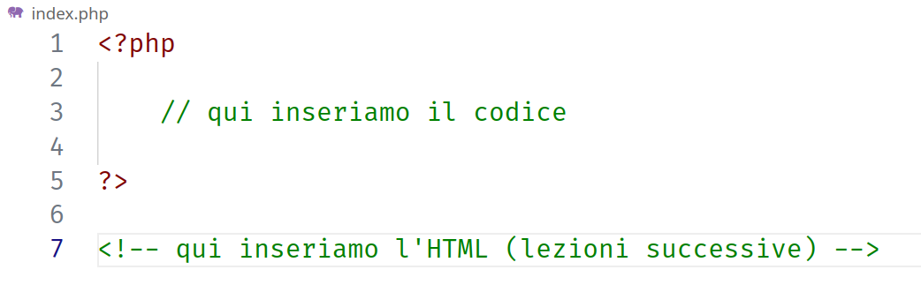
La sintassi di PHP
Come codifichiamo lo script PHP
All’interno del codice delimitiamo tutto il codice PHP dai delimitatori <?php?>
Tutto ciò al di fuori da essi sarà interpretato come se fosse un file HTML
I commenti analogamente a C e Java si indicano con:
// (riga singola oppure uno per riga)
/* */ (più righe)
Ci servirà per far interagire PHP e HTML
<numero>

Slide 4
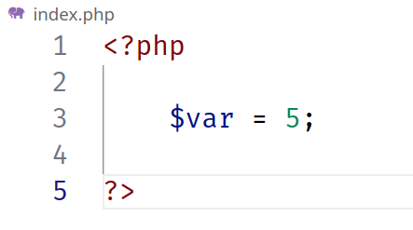
La sintassi di PHP
Come dichiariamo le variabili
Il loro nome inizia obbligatoriamente con il simbolo $
Il loro nome è case sensitive e inizia obbligatoriamente con una lettera
Non sono tipizzate e dunque le inizializziamo assegnando un valore
Come in C e in Java le istruzioni terminano con il
punto e virgola
<numero>

Slide 5
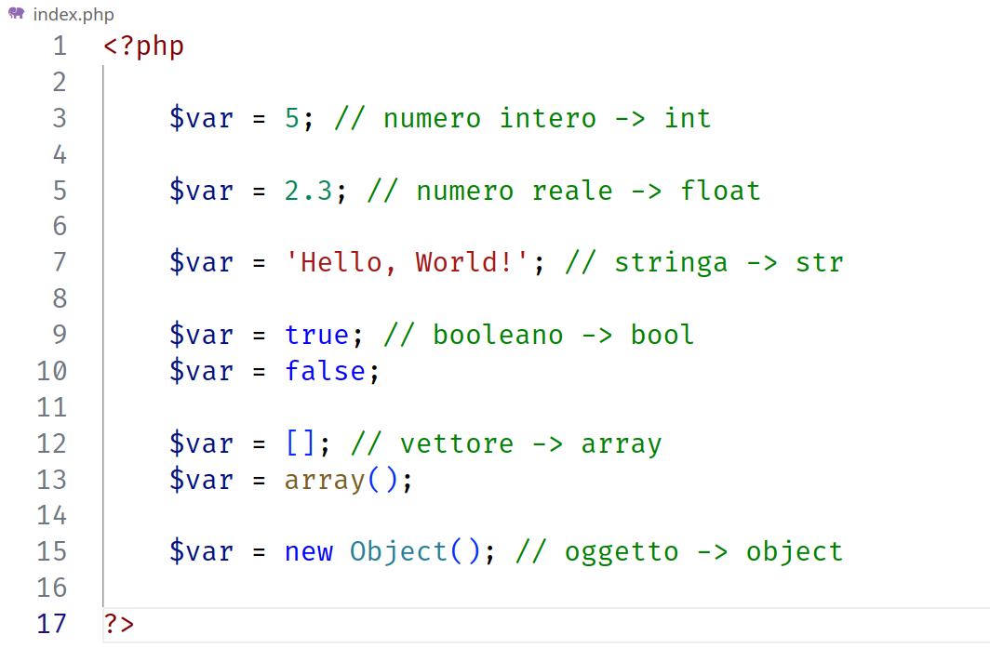
La sintassi di PHP
I tipi dei dati contenuti dalle variabili
In quanto linguaggio tipizzato le variabili non hanno un tipo, i dati naturalmente sì
Possiamo riassegnare le variabili cambiandone il dato contenuto (e dunque il tipo)
In PHP gli apici e le virgolette sono equivalenti
Le notazioni sono equivalenti, argomento della prossima lezione
Non nel programma obbligatorio, OOP trattata nella lezione A1
<numero>

Slide 6
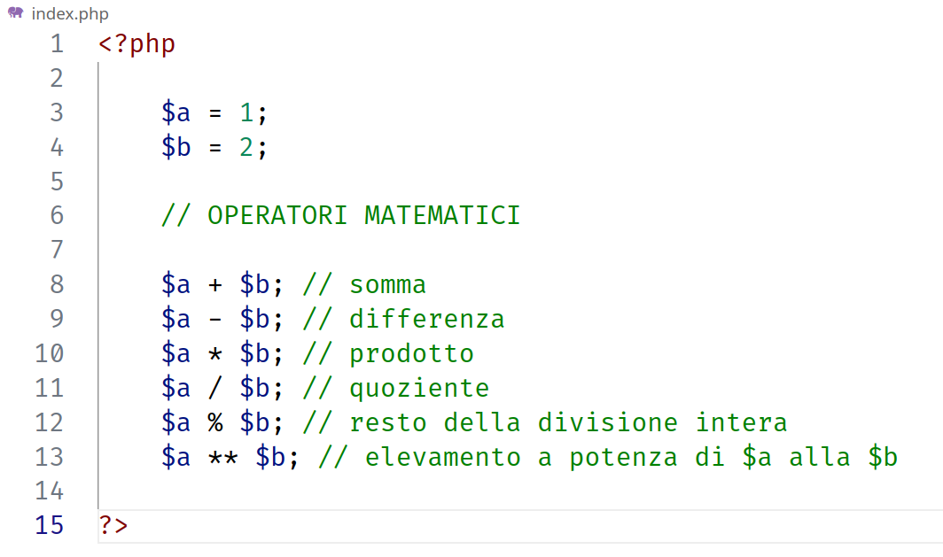
La sintassi di PHP
Gli operatori matematici
Servono per fare interagire tra di loro delle variabili nelle operazioni
È utile per verificare la divisibilità (per esempio se un numero è pari questo avrà resto zero rispetto alla divisione intera per 2)
Può essere usato anche per estrarre radici ricordando che la radice n-esima equivale alla potenza 1/n
<numero>

Slide 7
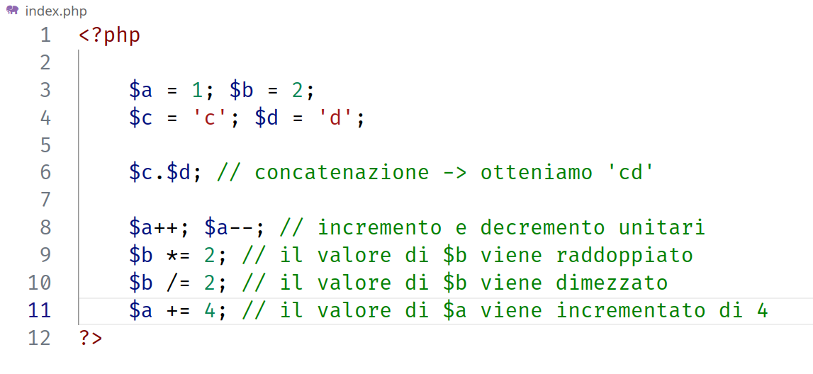
La sintassi di PHP
Gli operatori relativi alle stringhe e agli incrementi
Servono per fare interagire tra di loro delle variabili nelle operazioni
<numero>

Slide 8
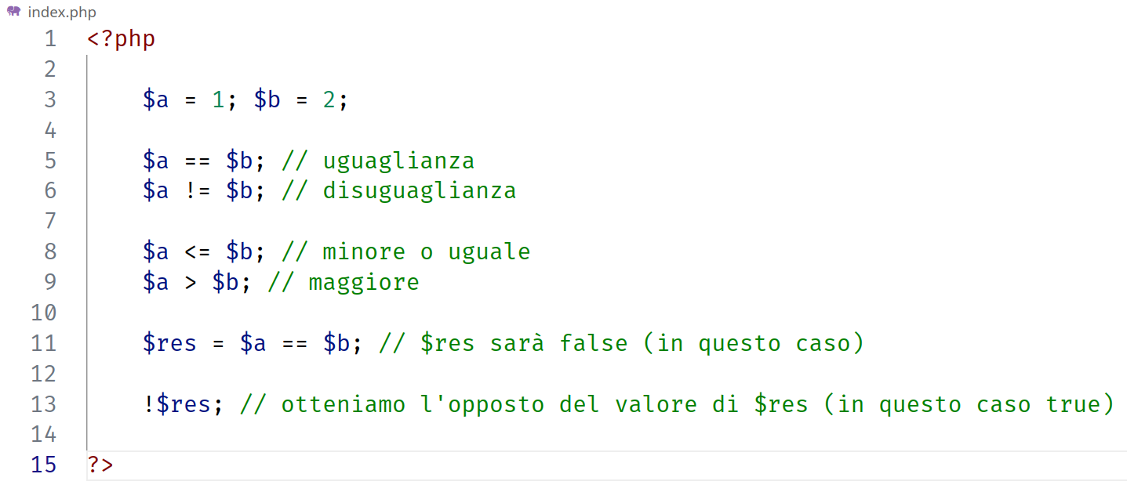
La sintassi di PHP
Gli operatori di confronto
Servono per ottenere una risposta pari a true o false rispetto a una condizione
$res potrebbe essere utile per salvare il valore dell’uguaglianza a un punto del codice e riusarlo in seguito
<numero>

Slide 9
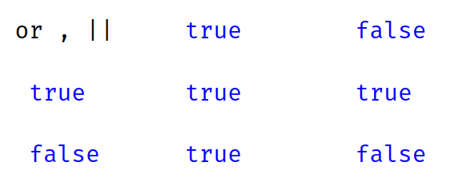
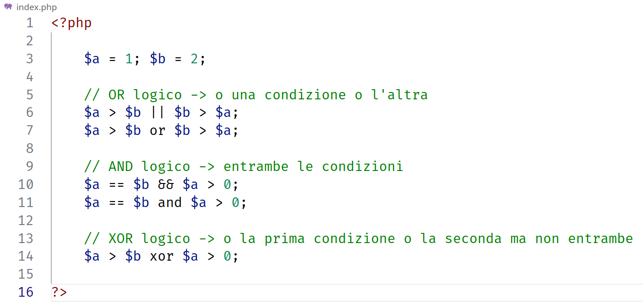
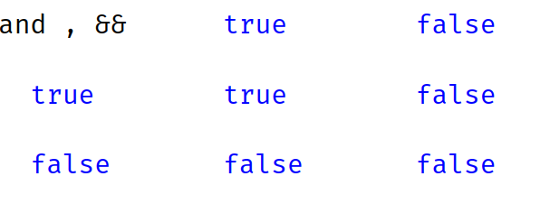
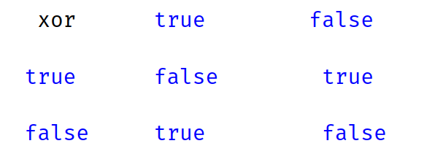
La sintassi di PHP
Le espressioni booleane: operatori logici
<numero>

Slide 10
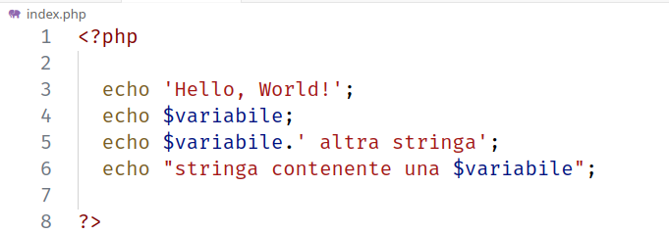
La sintassi di PHP
Come interagiamo e vediamo l’output
Il comando echo ci consente di far interfacciare PHP e HTML; serve per stampare come
HTML qualunque cosa gli sia posta successivamente (variabili, valori, ...)
<numero>

Slide 11
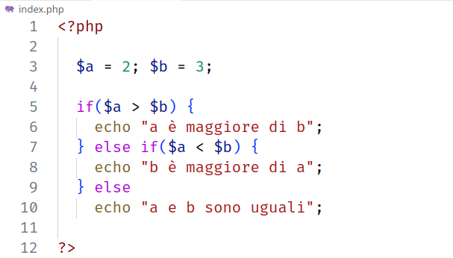
La sintassi di PHP
Il costrutto if - else if - else
Serve per eseguire o meno un’istruzione o un blocco di codice dato un booleano
Il risultato è un valore booleano, possiamo volendo anche usare una variabile booleana come condizione della selezione/ciclo
<numero>

Slide 12
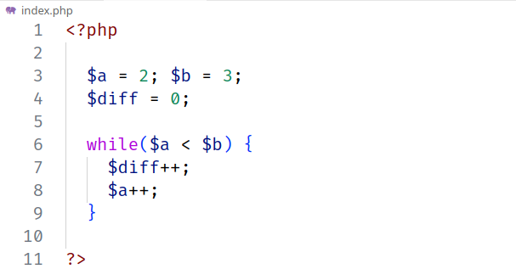
La sintassi di PHP
Il costrutto while
Serve per eseguire un numero non precisato di volte un blocco di istruzioni
È fondamentale ricordarsi di modificare la condizione di prosecuzione del ciclo onde evitare che questo prosegua all’infinito
<numero>

Slide 13
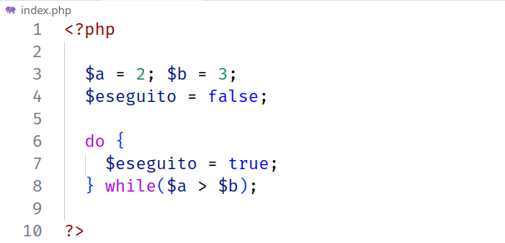
La sintassi di PHP
Il costrutto do - while
Analogo al while, controlla però dopo l’esecuzione delle istruzioni
Alla fine dell’esecuzione dello script $eseguito avrà valore true perché prima di controllare la condizione espressa nel while è già stato eseguito una volta il blocco di codice
<numero>

Slide 14
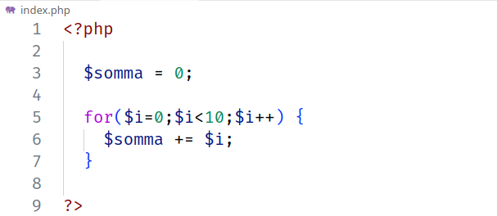
La sintassi di PHP
Il costrutto for
Analogo al while, accorpa la condizione iniziale, di prosecuzione e di passo
Alla fine dell’esecuzione dello script $somma avrà valore 45
<numero>

